Slide 1
Herzlich willkommen zur Informationsveranstaltung Qualitätsmanagement
Qualitätsmanager/-in (IHK)
Qualitätsmangementbeauftragte/-r (IHK)
Interne/-r QM-Auditor/-in (IHK)

Slide 2
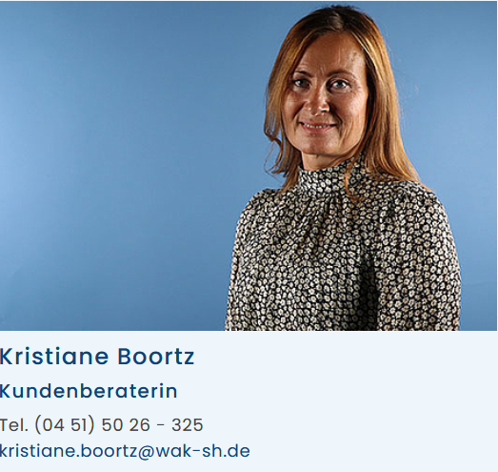
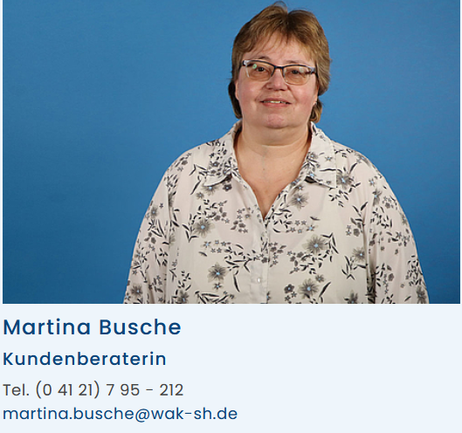
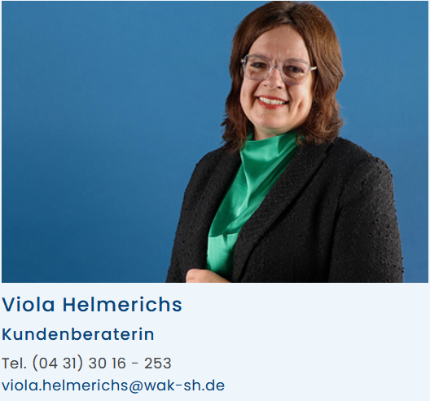
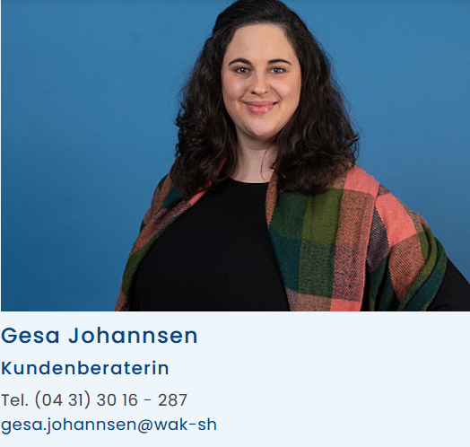
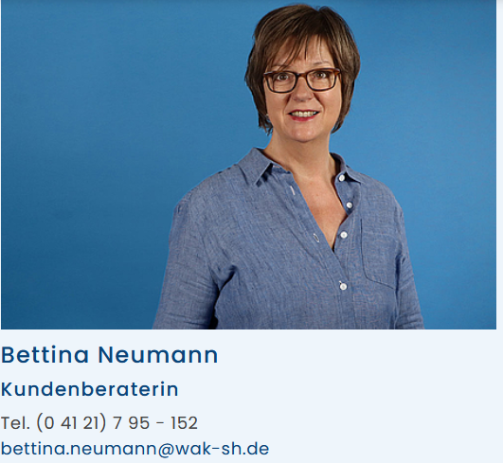
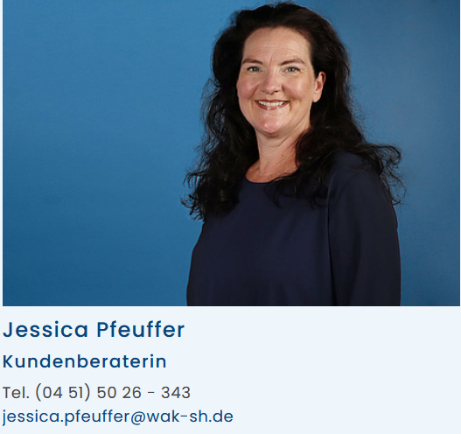
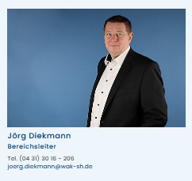
Dürfen wir uns vorstellen?

Slide 3
Über die Wirtschaftsakademie
Vielfältige Bildungsangebote für Beschäftigte und Unternehmen
Bildungspartner vor Ort
In Zusammenarbeit mit den drei schleswig-holsteinischen Industrie- und Handelskammern sind wir der Bildungspartner der schleswig-holsteinischen Unternehmen und Beschäftigten.
Fach- und Führungskräfte im Fokus
Wir gewinnen, qualifizieren und entwickeln Fach- und Führungskräfte.
189 Mitarbeitende
ca. 600 freiberufliche Dozierende
9 Standorte
5 Gästehäuser
15.452 Teilnehmende in 2022
5 Tochter-gesellschaften

Slide 4
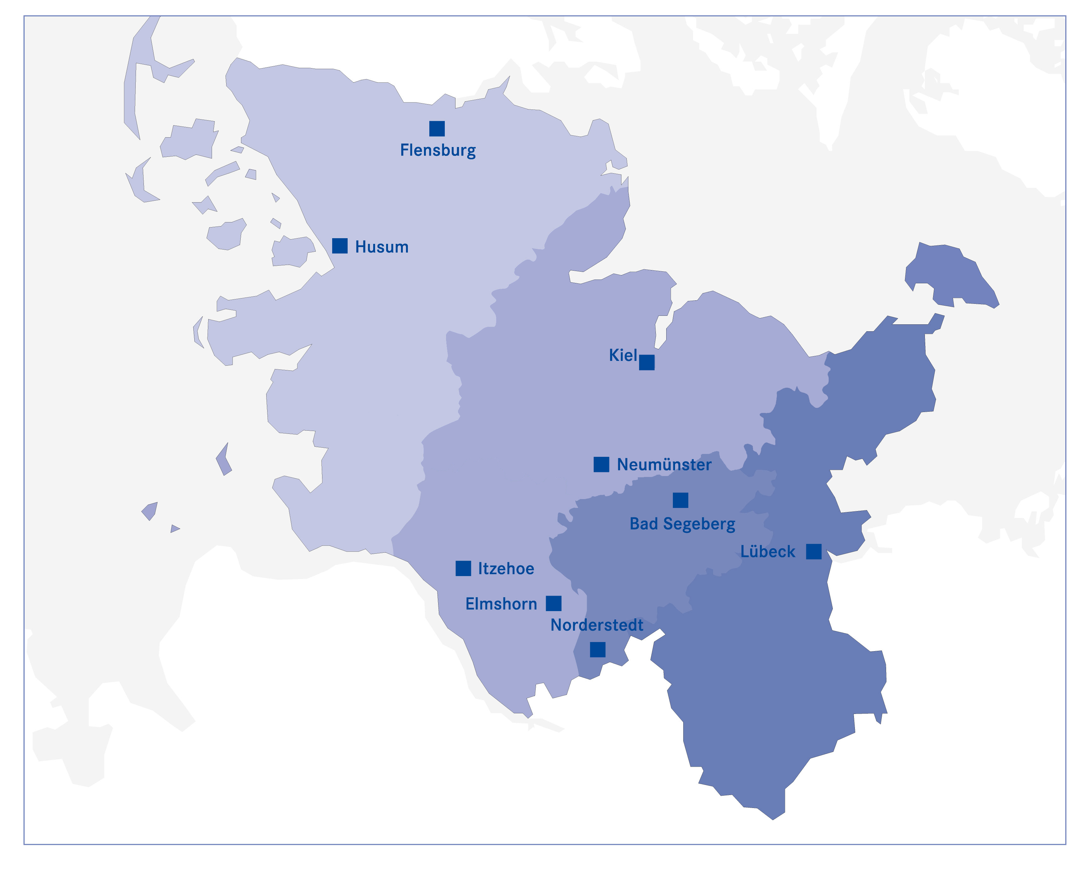
Bildungszentren
Schleswig-Holstein

Slide 5
Qualitätsmanager/-in (IHK)
Veranstaltungsorte: - in Präsenz Kiel
Unterrichtseinheiten: 80 Unterrichtseinheiten (1 UE = 45 Minuten)
Unterrichtszeiten: laut Terminplan
Abschluss: IHK-Zertifikat
Preis: 2525,00 Euro
Zielgruppe:
- Mitarbeiter/innen aus kleinen und mittelständischen Unternehmen, die das Thema Qualitätsmanagement in ihren Aufgabenbereich integrieren wollen oder bereits in diesem Bereich tätig sind und sich zum Qualitätsmanager spezialisieren wollen - Fach- und Führungskräfte, die an der Einführung und Aufrechterhaltung von Managementsystemen mitwirken

Slide 6
Inhalte
Qualitätsmanager/-In (IHK)
Integriertes Management
Grundlagen - Die verschiedenen Managementsysteme - Integration verschiedener Systeme - Gruppenarbeit: Fallbeispiele
Qualität und Recht
- Sichtweisen für Qualität - Rechtsbegriffe und Beispiele zum Verständnis von Haftung - Haftung und Vertragsarten - Allgemeine vertragliche Haftung - Besondere vertragliche Haftung bei speziellen Vertragsarten - Haftung wegen unerlaubter Handlung - Produzentenhaftung - Haftminderung durch AGB (Garantie und Gewährleistung, Umwelthaftung) - Verantwortung der Arbeitnehmer - Strafrechtliche Handlung

Slide 7
Inhalte
Qualitätsmanager/-In (IHK)
Statistik - Bedeutung der Statistik im Qualitätsmanagement - Grundlagen der beschreibenden Statistik - Grundlagen der beurteilenden Statistik - Verteilungen - AQL-Stichprobensystem
- Qualitätsregelkarten - Prozessfähigkeit - SPC ( Statistische Prozessregelung: Statistical Process Control) - Prüfmittelfähigkeit - Gruppenarbeiten zur Statistik

Slide 8
Inhalte
Qualitätsmanager/-In (IHK)
QM-Systeme in der Anwendung - Beitrag des QM-Systems zur Lösung unternehmerischer Herausforderung - Ist-Analyse des Unternehmens - Entwicklung eines Organisationsmodell - Der Qualitätsmanager - Prozesslandkarte und Prozessarten - Führung - Erstellung und Umsetzung der Strategie - Management von Ressourcen - Mitarbeiter der Organisation - Überwachung, Messung, Analyse und Bewertung - Verbesserung, Innovation und Lernen
Leistungsnachweis - Schriftlicher Test, Projektarbeit + Präsentation und mündlicher Test

Slide 9
Qualitätsmanagementbeauftragte/-r (IHK)
Veranstaltungsorte:
- in Präsenz Kiel, Flensburg, Lübeck, Elmshorn
Unterrichtseinheiten: 80 Unterrichtseinheiten (1 UE = 45 Minuten)
Unterrichtszeiten: variieren
Abschluss: IHK-Zertifikat
Preis: 2354,00 Euro
- Online
Unterrichtseinheiten: 64 Unterrichtseinheiten (1 UE = 45 Minuten)
Unterrichtszeiten: variieren
Abschluss: IHK-Zertifikat
Preis: 2320,50 Euro
Zielgruppe:
- neue und bereits tätige Mitarbeitende im Qualitätswesen aus allen Branchen, Organisationen und Unternehmensbereichen geeignet, die sich auf Aufgaben im Qualitätsmanagement spezialisieren wollen - Mitarbeitende, die sich zum Qualitätsmanager fortbilden wollen und das dafür notwendige Grundlagenwissen benötigen - Fach- und Führungskräfte, die an der Einführung und Aufrechterhaltung von Managementsystemen mitwirken

Slide 10
Inhalte
Qualitätsmanagementbeauftragte/-r (IHK)
Grundlagen - Grundlagen - Normung von QM-Systemen - Vorteile und Rahmenbedingungen von QM-Systemen und deren Zertifizierung - Die Sprache der ISO 9000 ff - Zielsetzung der ISO-9000 ff. Familie – Überblick zum Regelwerk
Qualitätsmanagementsystem 1. DIN EN ISO 9001:2015 QMsysteme: Anforderungen-Analyse der Regelwerke mit Praxisbeispielen - Grundlegende Informationen zu ISO: 2015 - Kontext der Organisation (Prozessorientierung; Organisation, Führungstechnik und - modelle) - Führung - Planung - Unterstützung - Betrieb - Bewertung der Leistung (Internes Audit, Managementbewertung) - Verbesserung

Slide 11
Inhalte
Qualitätsmanagementbeauftragte/-r (IHK)
2. Übersicht DIN EN ISO 9004:2009: Leiten und Lenken für den nachhaltigen Erfolg einer Organisation – ein QM –Ansatz
Zertifizierung von QM-Systemen - Vorbereitung und Voraussetzungen zur Zertifizierung
Methoden und Werkzeuge im QM: Übersicht und Grundlagen
- Ausgewählte Verfahren im Überblick - Werkzeuge der Qualitätsplanung (Quality Function Deployment (QFD), Fehlermöglichkeits und -einflussanalyse (FMEA), Poka Yoke) - Werkzeuge der Qualitätssicherung - Werkzeuge der Qualitätsverbesserung - Qualitätskosten
Lehrgangsinterner Test - schriftlicher Test

Slide 12
Interne/-r QM-Auditor/-in (IHK)
Veranstaltungsorte:
- in Präsenz Kiel
Unterrichtseinheiten: 50 Unterrichtseinheiten (1 UE = 45 Minuten)
Unterrichtszeiten: variieren
Abschluss: IHK-Zertifikat
Preis: 1400,00 Euro
- Online
Unterrichtseinheiten: 40 Unterrichtseinheiten (1 UE = 45 Minuten)
Unterrichtszeiten: variieren
Abschluss: IHK-Zertifikat
Preis: 1368,50 Euro
Zielgruppe:
- Mitarbeitende und Führungskräfte aus Unternehmen, die interne Audits durchführen oder dies beabsichtigen - Dienstleister/externe Anbieter für die Durchführung von internen Audits

Slide 13
Inhalte
Interne/-r QM-Auditor/-in (IHK)
Einführung, Ziele und Auditarten
Planung von Audits
Durchführung und Dokumentation interner Audits
Gesprächs- und Hörtechniken
Rollenspiele – Simulation von Audits
Training des Wissens anhand von praktischen Bsp.
IHK-Abschlusstest: Schriftlicher Test, Fallstudie, Präsentation und Fachgespräch

Slide 14
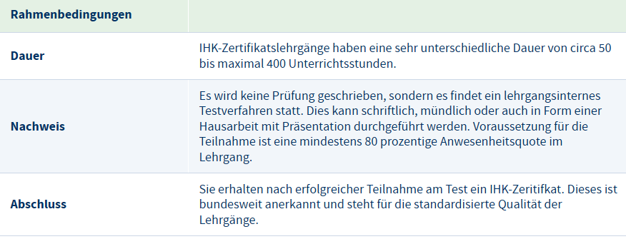
IHK Zertifikatslehrgänge
Lehrgangsart

Slide 15
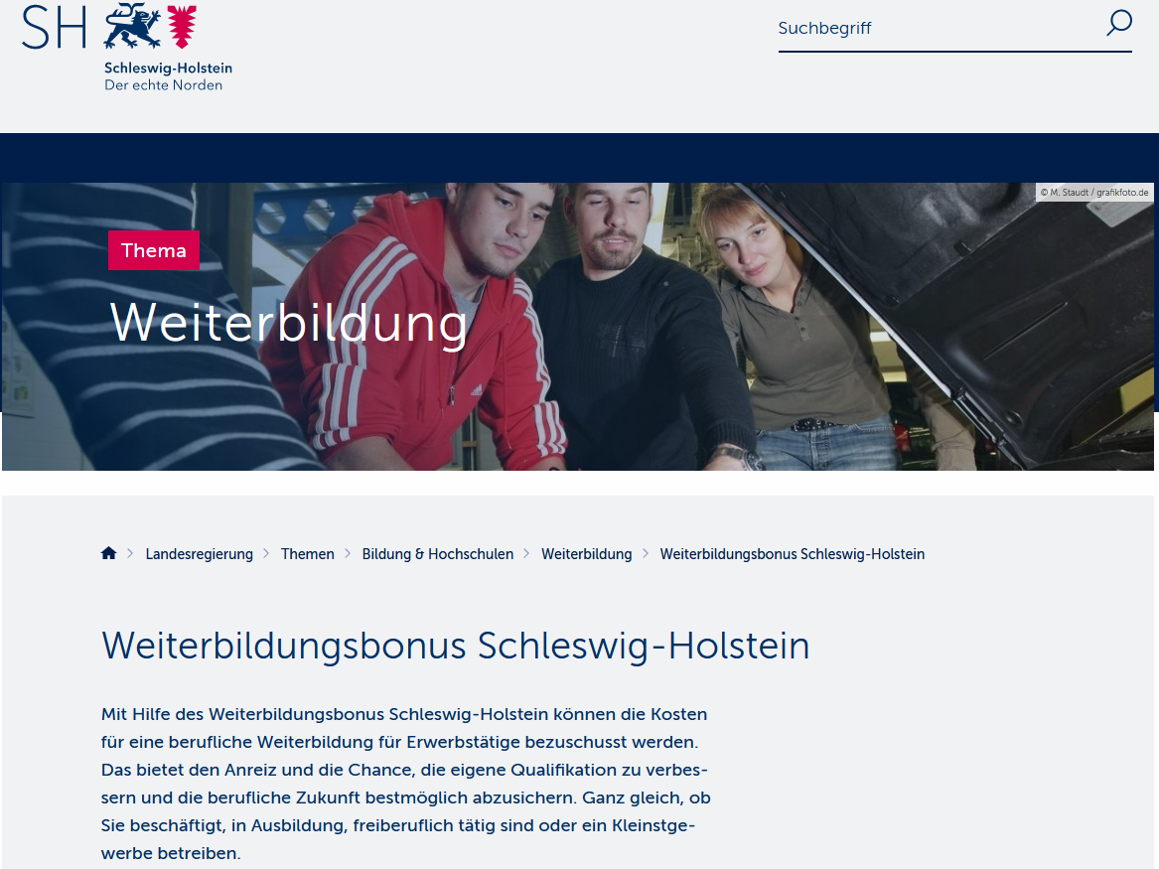
Weitergehende Informationen
Landesportal Schleswig-Holstein: https://www.schleswig-holstein.de

Slide 16
Förderung
Weiterbildungsbonus Schleswig-Holstein (Aktion A3 im Landesprogramm Arbeit 2021 - 2027)
Mit dem Weiterbildungsbonus Schleswig-Holstein werden Seminarkosten der beruflichen Weiterbildung für Erwerbstätige gefördert.
Der Zuschuss zur beruflichen Weiterbildungsmaßnahme umfasst bis zu 40 Prozent der zuwendungsfähigen Seminarkosten, höchstens jedoch 1.500 Euro pro Antragstellenden und Kalenderjahr. Die verbleibenden 60 Prozent der Seminarkosten sind von der Arbeitgeberin/dem Arbeitgeber oder der/dem selbstständig Erwerbstätigen zu übernehmen. Kosten für Weiterbildungsmaßnahmen unter 16 Zeitstunden sind nicht zuwendungsfähig.

Slide 17
Förderung
Weiterbildungsbonus Schleswig-Holstein
Berechnungsbeispiel Qualitätsmanager/-in (IHK)
Veranstaltungspreis EUR 2.525,00
Förderung bei 40% AN-Anteil (max. EUR 1.500,00) EUR -1.010,00
Zuschuss bei 60% AG-Anteil EUR -1.515,00
Eigenanteil nach Erhalt Förderung EUR 0,00

Slide 18
Ansprechpartner:in
Wirtschaftsakademie Schleswig-Holstein GmbH

Slide 19
Unternehmensverbund der Wirtschaftsakademie
Ein starker Verbund

Slide 20
Weitere Fragen?

Slide 21
Wie geht es weiter?
Sie erhalten im Nachgang zu diesem Beratungstermin eine Zusammenfassung der Informationen von uns.
Bei Fragen können Sie uns jederzeit kontaktieren.

